Slide 1


Bee Software
Tel. 33 (0)6 26 08 62 84
E-mail. contact@beesoftware.net
www.beesoftware.net
Beesoftware – Septembre 2008

Slide 2

Présentation
Bee Software est une Start-up spécialisée dans le développement de logiciels de Gestion de Maintenance Applicative
B-Hive possède différents tableaux de bord pour une visualisation synthétique et intelligente de vos données projets en temps réel
B-Hive est multi-langue, simple d’utilisation, accessible par Internet, personnalisable, et propose les principales fonctionnalités des Heldesk, des gestions de TMA et des outils de suivi d’activité
Suivi en temps réel

Slide 3
B-Hive
L’unification
Un seul logiciel homogénéise toutes les activités du service.
Vous obtenez donc une vue claire et objective de l’état d’avancement de votre équipe
La sécurité (SSL)
Bee Software a optimisé son système de sécurité sous B-Hive afin de veiller à la protection de vos données sur Internet
International
Afin de s’adapter à tous les utilisateurs, B-Hive est traduit dans plusieurs langues
Mobilité
B-Hive est accessible à distance via un navigateur internet.
Grâce à cet accès, le logiciel est utilisable depuis n’importe quel ordinateur.
Il ne requiert ni livraison, ni installation sur un poste client.
Accessible sur Internet
La Facilité
La prise en main de B-Hive est immédiate, intuitive, facilitée par une ergonomie conviviale : Quelques minutes suffisent pour en comprendre le fonctionnement
L’intégration
Toutes les saisies sont directement accessibles via différents axes d’analyse
(Diagramme de Gantt, Planning de Résolution des incidents, Compte Rendu d’Activités, ou automatique via le workflow, etc…)

Slide 4
B-Hive
La Réactivité
B-Hive est votre allié dans la gestion de temps.
B-Hive synthétise en temps réel toutes les informations pour vous, permettant un gain de temps exceptionnel.
Ecologique
B-Hive permet de réduire votre consommation de papier de manière non négligeable, permettant ainsi de préserver l’environnement grâce à l’automatisation des données
La Satisfaction
Il optimise les temps de recherche, la communication au sein du service, la traçabilité des actions.
Il facilite l’obtention d’un niveau CMMI en généralisant votre méthodologie à l’ensemble des services de votre société.
La Personnalisation
- Vous pouvez paramétrer B-Hive à votre problématique, à vos informations, à vos habitudes de travail.
Ce paramétrage s’effectue à la volée, de façon immédiate.
Grâce à son Workflow, B-Hive s’adapte aux besoins de votre entreprise.
Budget
Réaliser votre stratégie budgétaire. B-Hive est capable de retrouver le budget en fonction des pays demandeur ou du site de la TMA (utile pour différencier la TMA interne et les offshores)
Innovant

Slide 5
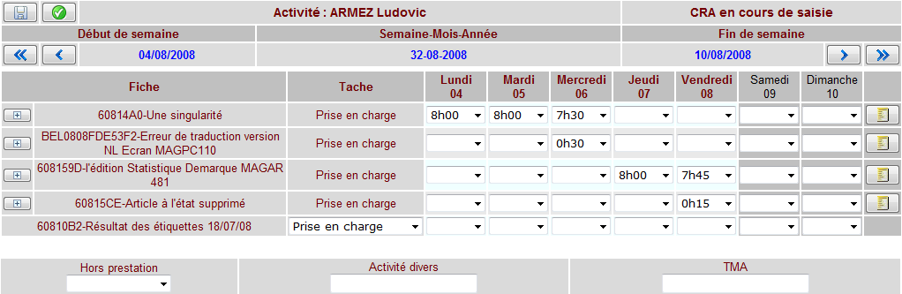
Activity report
Le rapport d’activité est saisi sur la demande de travaux permettant ainsi de nombreux tableaux bord
Ergonomie conviviale

Slide 6
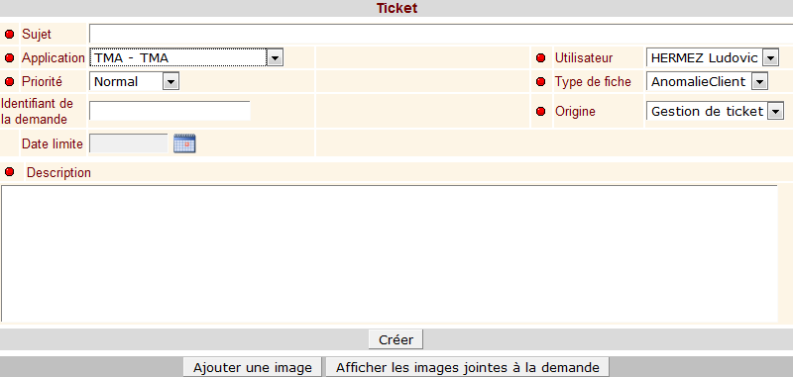
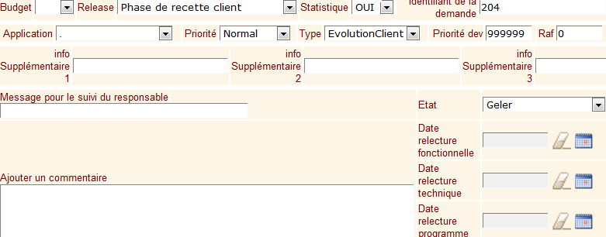
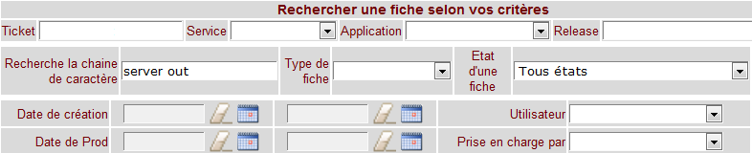
Tickets
Une création de ticket simple
Résolution du ticket
Simplicité
Retrouver l’experience acquis sur les tickets

Slide 7
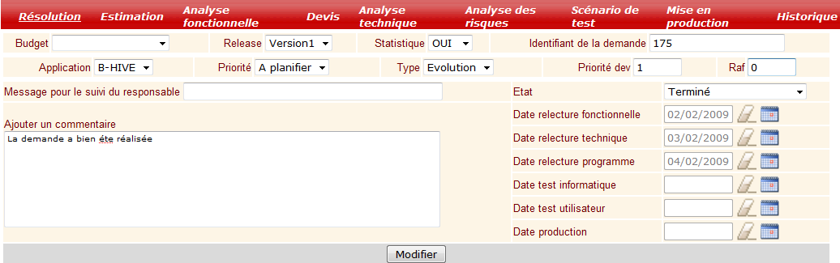
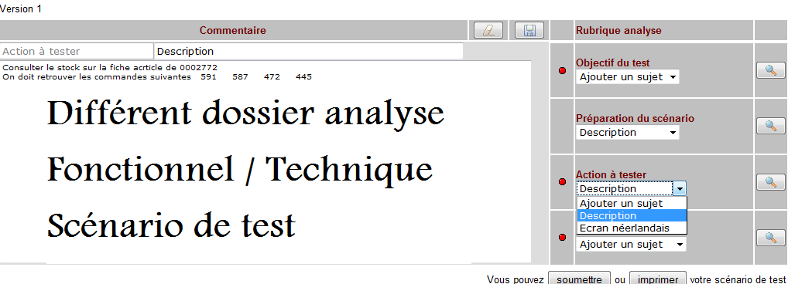
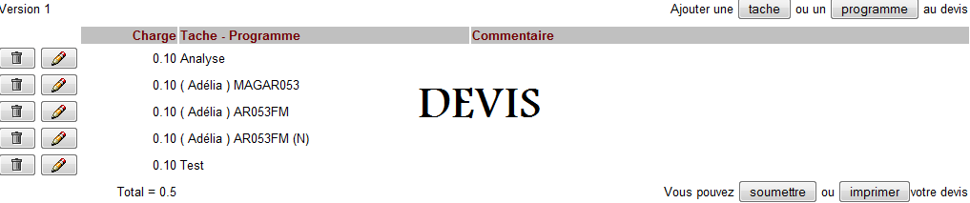
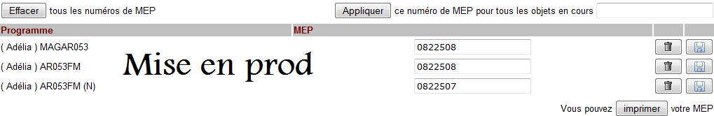
Workflow
Améliorer vos chances d’obtenir votre niveau CMMI
Grâce à une méthodologie personnalisée,
généralisée à l’ensemble de vos services
Gain de temps

Slide 8
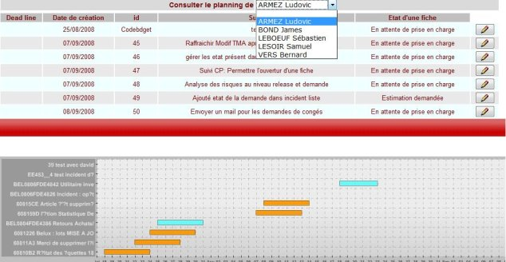
Capacity planning
Améliorer le partage des taches grâce à la visualisations du capacity planning
Personnalisable

Slide 9
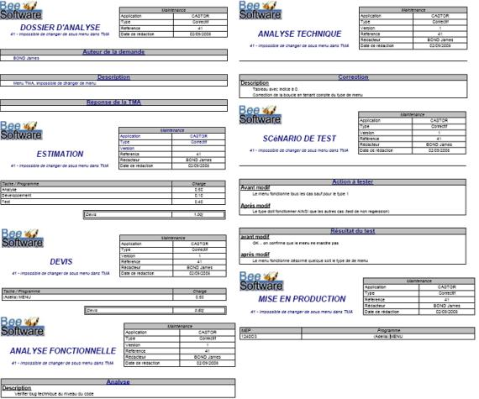
Reporting
Le Dossier d’Analyse
Ecologique

Slide 10
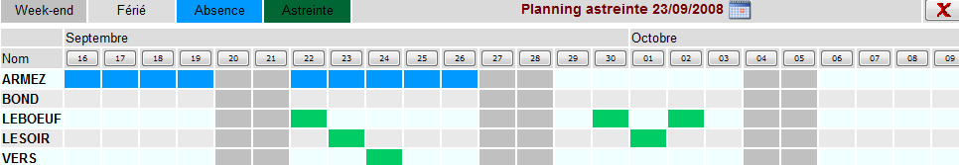
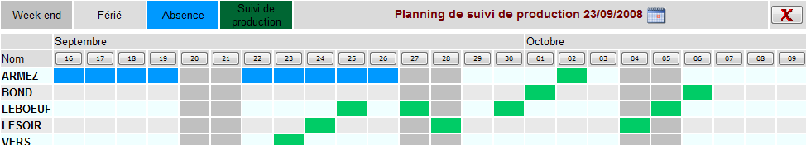
Schedule
Planning des congés
Planning d’astreinte
Tableau de bord pertinent
Planning de suivi de production

Slide 11
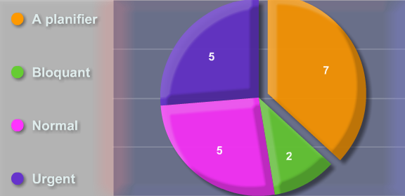
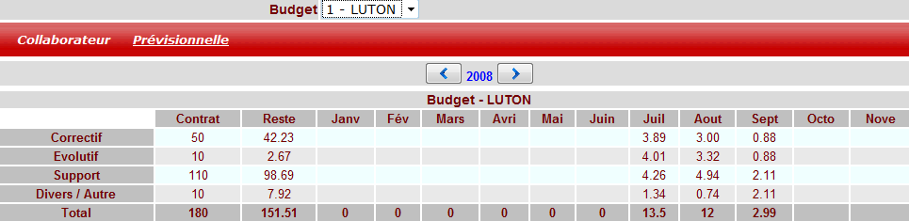
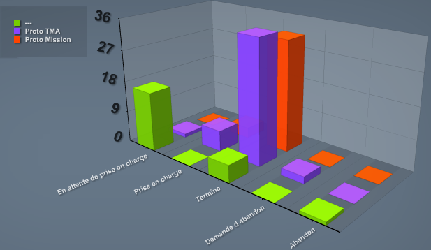
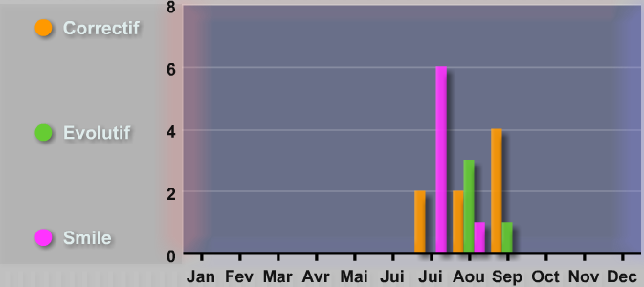
Dashboard
Prestation par collaborateurs
Prestation par partenaire SSII
Prestation par budget
Sécurité

Slide 12
Configuration
Vous trouvez B-Hive trop complexe pour votre besoin ?
Aucun problème, les fonctionnalités de B-Hive sont paramétrables, ce qui signifie que vous pouvez décider de ce que vous voulez afficher.
Vous trouvez que B-Hive manque des fonctionnalités importantes à votre besoin ?
Aucun problème, toutes les évolutions effectuées sur B-Hive sont gratuites.
De plus B-Hive est en constante évolution et son prix …. N’évolue pas
Personnalisable

Slide 13
Evolution
Encore plus …. Toujours plus …
B-Hive c’est aussi :
Un suivi de projet (alerte / stats / budget / graphe de suivi (UNIQUE)
Des statistique sur mesure
Des reportings à la demande
Une facturation possible sur les applications
L’affectation d’une application à un client (pour les TMA)
Un module SSII
Un suivi budgétaire
un workflow personnalisable
…. Et d’autres évolutions à venir
Une évolution constante

Slide 14
Nous contacter
Bee Software
staff@beesoftware.fr
+33 (0)6 63 39 31 15
http://www.beesoftware.fr
Copyright © 2008 beesoftware.net. All Rights Reserved

Slide 15
« Faire simple est probablement l’objectif
le plus sophistiqué du monde »
Steve Jobs (Co-fondateur d’Apple INC)

